Slide 1

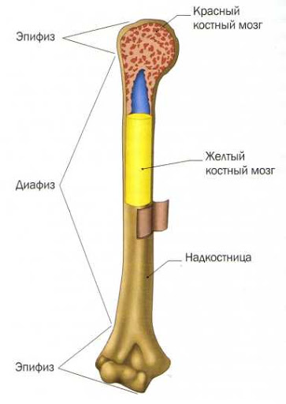
Биология
Человек и его здоровье
8
класс
Тема:
Строение
и рост костей.

Slide 2
ПРОВЕРЬТЕ СВОИ ЗНАНИЯ!
1. Составьте парные ответы из названий отделов позвоночника и соответствующих им чисел позвонков: А - шейный, Б - грудной, В - поясничный, Г - крестцо­вый, Д - копчиковый, Е - позвоночник; 1) 5, 2) 5, подвижные, 3) 3-4, 4) 7, 5) 12, 6) 33-34.

Slide 3
ПРОВЕРЬТЕ СВОИ ЗНАНИЯ
ОТДЕЛ ПОЗВОНОЧНИКА | ЧИСЛО ПОЗВОНКОВ
А - шейный | 4) 7
Б - грудной | 5) 12
В - поясничный | 2) 5, подвижные
Г - крестцо­вый | 1) 5
Д – копчиковый | 3) 3-4
Е - позвоночник | 6) 33-34

Slide 4
ПРОВЕРЬТЕ СВОИ ЗНАНИЯ!
3. Составьте парные ответы из названий типов соединений и соответствующих им костей: А - подвижное, Б - полуподвижное, В - неподвижное со швом, Г - не­подвижное без шва; 1 - кости головы, 2 - позвонки, 3 - таз, позвонки крестца, 4 - свободные кости рук и ног.

Slide 5
ПРОВЕРЬТЕ СВОИ ЗНАНИЯ
ТИП СОЕДИНЕНИЯ | СООТВЕТСТВУЮЩИЕ КОСТИ
А - подвижное | 4 - свободные кости рук и ног
Б - полуподвижное | 2 - позвонки
В - неподвижное со швом | 1 - кости головы
Г - не­подвижное без шва | 3 - таз, позвонки крестца

Slide 6
СЕГОДНЯ НА УРОКЕ
1
Строение кости
2
Химический состав
Типы костей
3
Особенности скелета с прямохождением
4

Slide 7
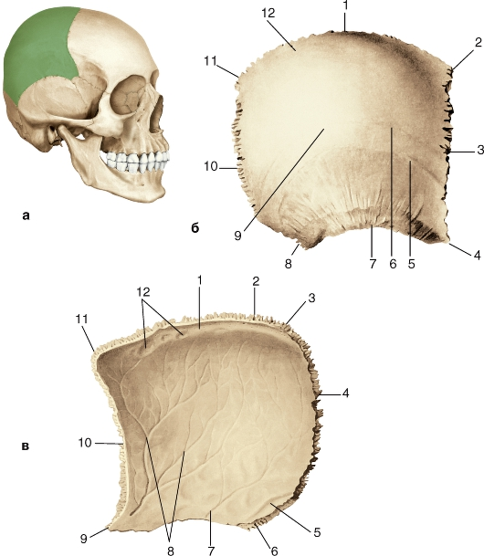
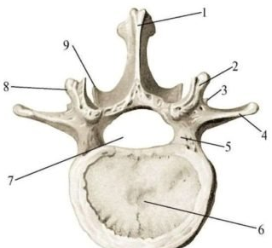
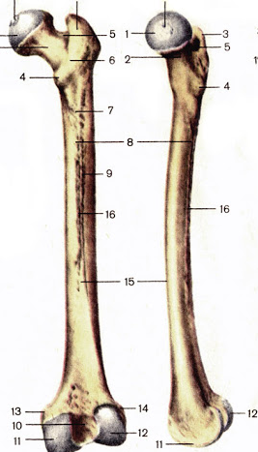
АКТУАЛИЗАЦИЯ ЗНАНИЙ
КОСТИ ЧЕРЕПА ПОЗВОНОК БЕДРЕННАЯ КОСТЬ
Можно ли по форме кости определить ее функцию?

Slide 8
АКТУАЛИЗАЦИЯ ЗНАНИЙ
Позвонки образуют позвоночный столб, который защищает спинной мозг и является опорой для органов и тканей.
Бедренная кость опора для мышц ног, выполняет опорную и двигательную функции.
Кость черепа плоская, прочная; выполняет защитную функцию.

Slide 9
СОПОСТАВЬТЕ СЛЕДУЮЩИЕ ФАКТЫ
1. Бедро выдерживает вертикально груз 1500 кг;
2. Большая берцовая кость -1650 кг;
3. Плечевая- 850 кг, коленная чашечка- 600 кг;
4. Предел прочности ребер на излом у молодых колеблется от 85 до 110 кг.
5. Кость тверже кирпича в 30 раз, гранита – в 2,5 раза. Она прочнее дуба и почти также прочна, как чугун.

Slide 10
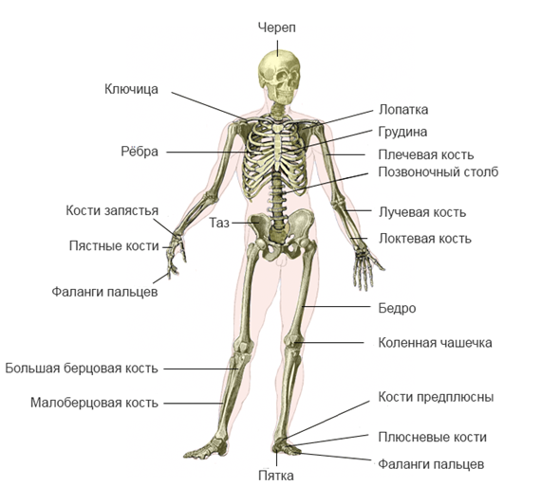
АКТУАЛИЗАЦИЯ ЗНАНИЙ
Средняя масса скелета человека средней комплекции массой 70 кг равна 8-9 кг.
Чем объяснить высокую прочность скелета при относительной его легкости?

Slide 11
АКТУАЛИЗАЦИЯ ЗНАНИЙ
Чем отличается строение наружнего слоя кости от строения основной массы костного вещества?
Каково строение основной массы кости?
Какое значение может иметь губчатое строение кости?

Slide 12
АКТУАЛИЗАЦИЯ ЗНАНИЙ
4. Что представляет собой костная ткань? (разновидность соединительной ткани, особенностью которого является большое количество клеток, расположенных в межклеточном веществе, которого достаточно много)

Slide 13

ВНЕШНЕЕ СТРОЕНИЕ КОСТИ
Во внешнем строении длинной трубчатой кости можно выделить тело кости (диафиз) и две концевые суставные головки (эпифизы). Эпифизы трубчатой кости покрыты хрящом.
Между телом и головками расположен эпифизарный хрящ, обеспечивающий рост кости в длину.
Внутри кости находится полость (канал) с жёлтым костным мозгом (жировой тканью), что и дало название таким костям —
трубчатые.

Slide 14
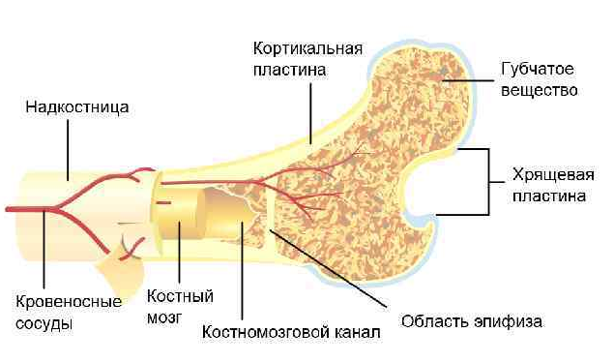
МАКРОСКОПИЧЕСКОЕ СТРОЕНИЕ КОСТИ
Эпифизы бедренной кости представлены губчатым веществом.
Тело кости (диафиз) внутри образовано губчатым веществом, снаружи — толстой пластинкой компактного вещества и покрыто оболочкой —надкостницей.

Slide 15
МАКРОСКОПИЧЕСКОЕ СТРОЕНИЕ КОСТИ
В надкостнице располо-
жены кровеносные сосуды и нервные окончания, благодаря чему она обеспечивает рост кости в толщину, питание, срастание костей после переломов. На суставных головках (эпифизах)
надкостница отсутствует.

Slide 16
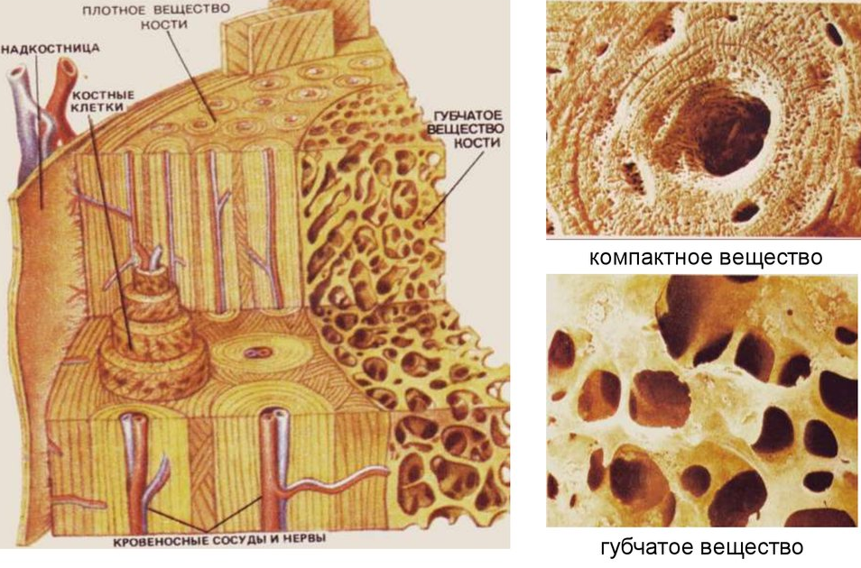
МИКРОСКОПИЧЕСКОЕ СТРОЕНИЕ КОСТИ
Остеон или Гаверсова система — структурная единица компакт-ного вещества пластинчатой
кости, обеспечивающая её прочность.

Slide 17
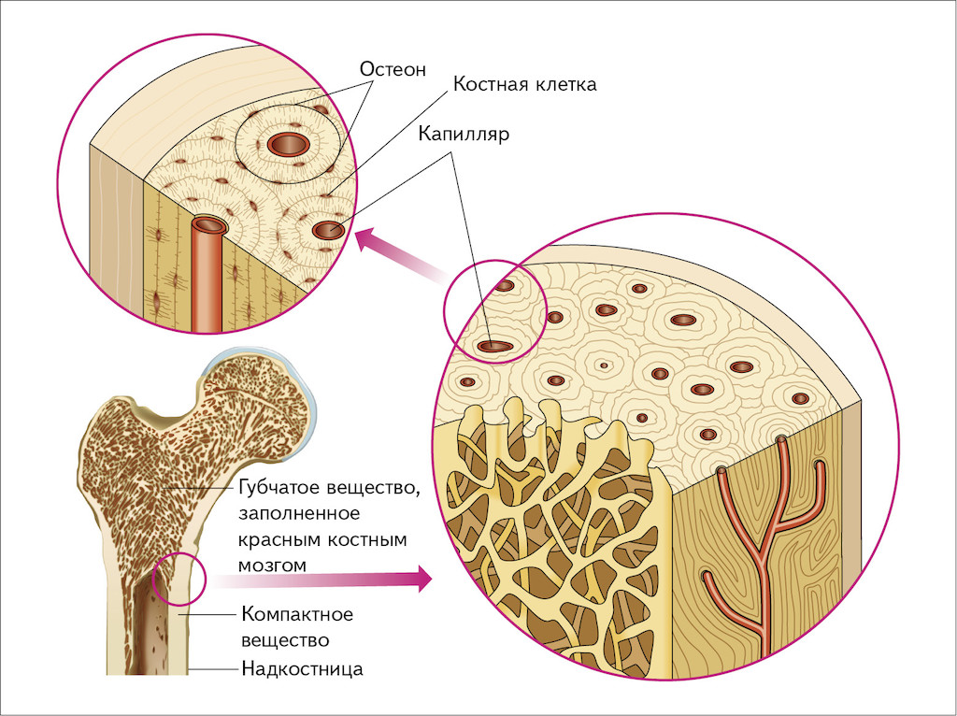
МИКРОСКОПИЧЕСКОЕ СТРОЕНИЕ КОСТИ
Видео

Slide 18
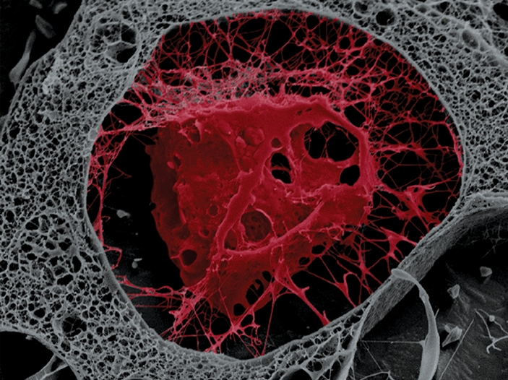
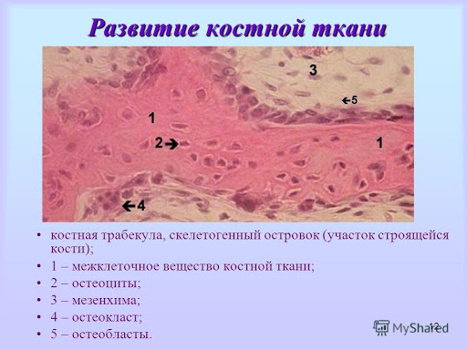
КОСТНАЯ ТКАНЬ
КЛЕТКИ КОСТНОЙ ТКАНИ
МЕЖКЛЕТОЧНОЕ ВЕЩЕСТВО

Slide 19
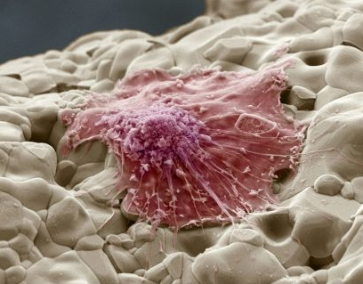
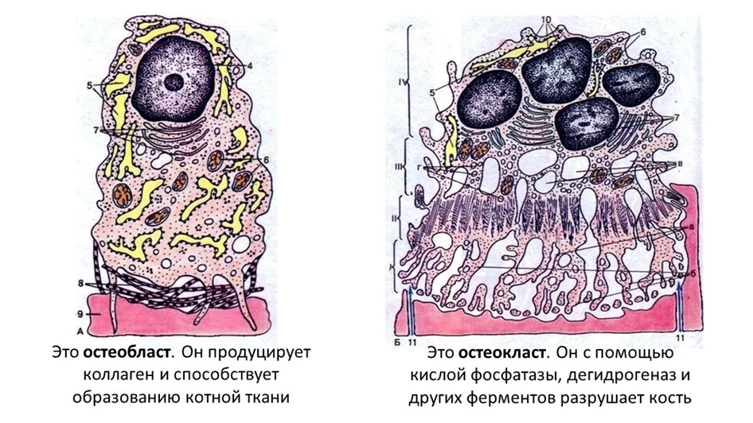

КЛЕТКИ КОСТНОЙ ТКАНИ
ОСТЕОБЛАСТЫ
ОСТЕОКЛАСТЫ
ОСТЕОЦИТЫ

Slide 20
МЕЖКЛЕТОЧНОЕ ВЕЩЕСТВО КОСТИ
ОСНОВНОЕ
ОРГАНИЧЕСКОЕ
ВЕЩЕСТВО
ОССЕИНОВЫЕ
ВОЛОКНА
НЕОРГАНИЧЕСКИЕ
ВЕЩЕСТВА

Slide 21
ОСНОВНОЕ ОРГАНИЧЕСКОЕ ВЕЩЕСТВО
Представляет собой желеобразную массу, состоящую из воды, белков и мукополисахаридов (сложные биополимеры, состоящие из углеводов на 70-80 % и белков), выполняющие роль природного смазочного материала.

Slide 22
ОССЕИНОВЫЕ ВОЛОКНА
Состоят из тонких фибрилл, образованных из волокнистого белка – коллагена. В пластинчатой костной ткани пучки коллагеновых волокон пространственно упорядочены и имеют определенное направление.

Slide 23
НЕОРГАНИЧЕСКИЕ ВЕЩЕСТВА
У взрослого человека количество минеральных составных частей (главным образом, гидроксиапатита, сульфата, карбоната) составляет около 60—70 % сухой массы кости.

Slide 24
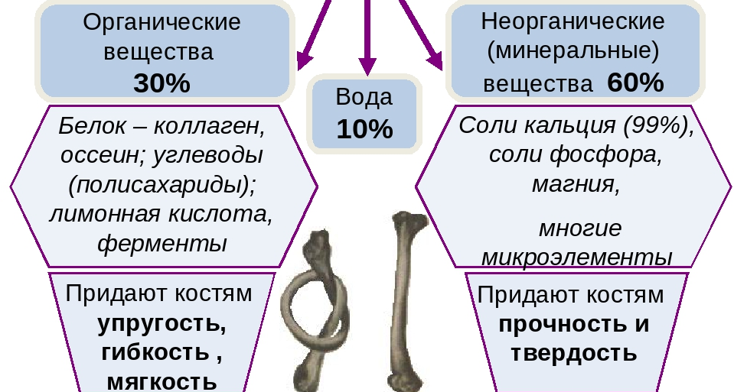
ХИМИЧЕСКИЙ СОСТАВ КОСТИ

Slide 25
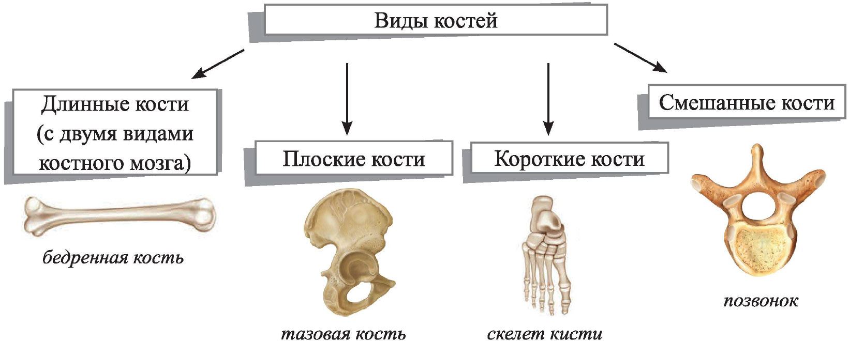
ВИДЫ КОСТЕЙ

Slide 26
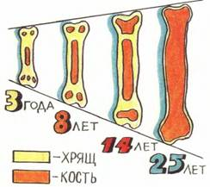
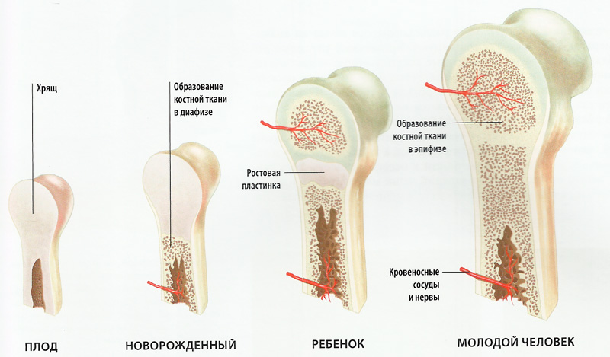
РОСТ КОСТЕЙ
Развитие всего скелета у мужчин и женщин заканчивается по разному, так например у первых к 20-25 годам, у вторых к 18-21.

Slide 27
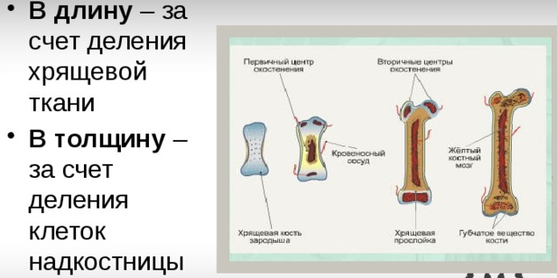
РОСТ КОСТЕЙ

Slide 28
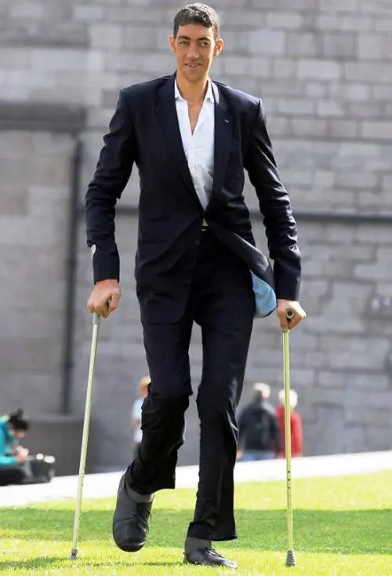
АНОМАЛИИ РОСТА КОСТЕЙ
С сентября 2009 года самый высокий человек в мире – это официально турок Султан Кёсен, его рост – 251 см. Как свидетельствует Книга рекордов Гиннеса, он входит в десятку людей планеты, чей рост больше 244 см.

Slide 29
АНОМАЛИИ РОСТА КОСТЕЙ
Таких габаритов молодой человек достиг из-за опухоли мозга, способствующей излишней выработке гормонов роста. Сейчас опухоль удалена, пройдено радиолечение, контролирующее гормоны, и рост Кёсена остановлен.

Slide 30
АНОМАЛИИ РОСТА КОСТЕЙ
Из-за состояния здоровья он не закончил среднюю школу и занимается фермерством. По словам Султана, рост не только не доставляет ему неудобств, а и имеет некоторые плюсы – благодаря такой особенности Кёсен может вкручивать лампочки, подстригать высокие деревья и выполнять другую работу без помощи высотных устройств.

Slide 31
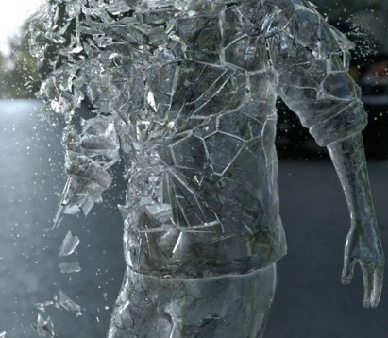
АНОМАЛИИ РОСТА КОСТЕЙ
Недавно он даже женился.
Правда, передвигаться может только при помощи костылей.
Изучено огромное количество заболеваний, связанных с нарушением обмена веществ
в костных тканях, например, болезнь «хрустального человека».

Slide 32
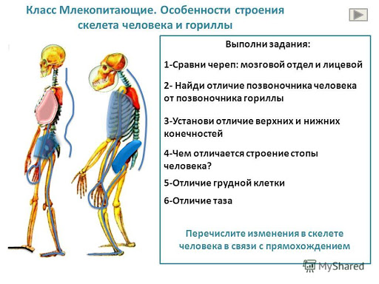
ОСОБЕННОСТИ СТРОЕНИЯ СКЕЛЕТА
Особенности строения скелета человека, связанные с прямохождением: позвоночник, имеющий четыре изгиба, грудная клетка, расширенная в стороны, пояс нижних конечностей в виде чаши, кости нижних конечностей более толстые и прочные, чем кости рук, свод стопы.

Slide 33
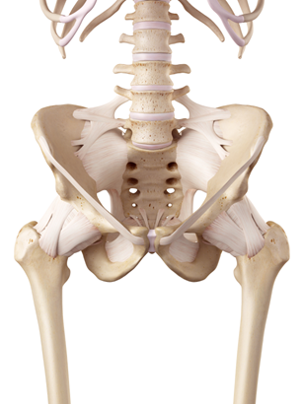
ОСОБЕННОСТИ СТРОЕНИЯ СКЕЛЕТА
Смягчение толчков при ходьбе благодаря изгибам позвоночника, сводчатой стопе. Пояс нижних конечностей — опора для внутренних органов брюшной полости. Массивные кости нижних конечностей — опора для всего тела.

Slide 34
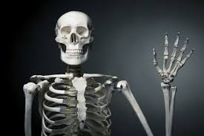
ОСОБЕННОСТИ СТРОЕНИЯ СКЕЛЕТА
Рука — орган труда. Развитие большого пальца руки и его противопостав-
ление всем остальным, благодаря чему кисть способна выполнять разнообразные и чрезвычайно тонкие трудовые операции.

Slide 35

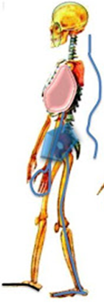

ОБОБЩЕНИЕ

Slide 36
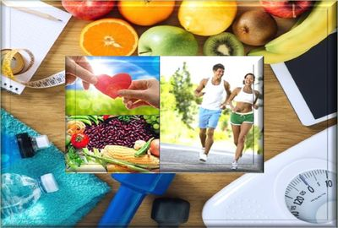
ВАШЕ ЗДОРОВЬЕ - В ВАШИХ РУКАХ!!!

Slide 37
ЗАДАНИЕ
Прочитать
§ 10
(стр. 31- 32)
и выписать основные понятия.
Выполнить задания и ответить на вопросы письменно
(стр. 31).
Нарисовать рисунок
№ 20.
Подготовить мини-доклад
о болезни «хрустального человека».

